Slide 1
Tracking operacional
de cases
Distribuição por abertura e acompanhamento
da equipe em Excel
Funcionamento e guia de uso da versão 3.1
01
Notes:
Baseado na implementação da versão 3.1: distribuir_cases.py, dashboard_gestor.py, painel_gestor.py, sla_cases.py e recursos/RelatorioGestor.bas. A proposta organiza a distribuição e o acompanhamento. A equipe mantém o acompanhamento no arquivo gerado. A apresentação mostra o que já está disponível, e as possibilidades futuras aparecem identificadas no final.

Slide 2
Como a ferramenta funciona
01
Exportar
A equipe prepara a base de entrada em Excel.
02
Distribuir
O programa ordena por abertura e define os responsáveis.
03
Acompanhar
Analistas atualizam a Tracking. O gestor consulta as fórmulas.
04
Registrar
O botão do gestor gera o resumo em PDF.
A execução usa arquivos locais e mantém o acompanhamento em Excel.
02
Notes:
Baseado na implementação da versão 3.1: distribuir_cases.py, dashboard_gestor.py, painel_gestor.py, sla_cases.py e recursos/RelatorioGestor.bas. Explique que o programa recebe um arquivo exportado. A equipe define os participantes e mantém os status na planilha gerada. A entrada é um arquivo local preparado pela equipe.

Slide 3
Distribuição por data de abertura
Mais antigos primeiro,
alternando os nomes
Abertura | Case | Responsável
11/09 08h | 00090001 | Ana
11/09 20h | 00090002 | Bruno
12/09 08h | 00090003 | Carla
12/09 20h | 00090004 | Diego
13/09 08h | 00090005 | Elisa
13/09 20h | 00090006 | Ana
As exclusões saem antes da divisão.
A diferença inicial é de até um case entre as pessoas.
Exemplo fictício com cinco responsáveis
03
Notes:
Baseado na implementação da versão 3.1: distribuir_cases.py, dashboard_gestor.py, painel_gestor.py, sla_cases.py e recursos/RelatorioGestor.bas. As linhas da tabela são fictícias e seguem a ordem real da regra. A data e a hora são consideradas. A alternância continua de um dia para o próximo. Os primeiros nomes recebem eventual sobra, com diferença máxima de um case. Isso equilibra quantidade, não dificuldade.

Slide 4
Como gerar a planilha
1
Preparar a base
Exportar .xlsx e revisar os cases em espera.
2
Abrir Iniciar.bat
Colar o caminho da base e informar a equipe do dia.
3
Conferir o resultado
Abrir o arquivo gerado e verificar a aba Resumo.
Saída: Programa/Saidas/<execucao>/Tracking_DD-MM.xlsm
04
Notes:
Baseado na implementação da versão 3.1: distribuir_cases.py, dashboard_gestor.py, painel_gestor.py, sla_cases.py e recursos/RelatorioGestor.bas. A pasta deve estar extraída e completa. As dependências acompanham o programa, mas Python precisa existir no computador. A versão do GitHub vem com a lista operacional vazia. A base fictícia tem 42 linhas; o roteiro de exemplos mostra a lista separada que exclui duas delas.

Slide 5
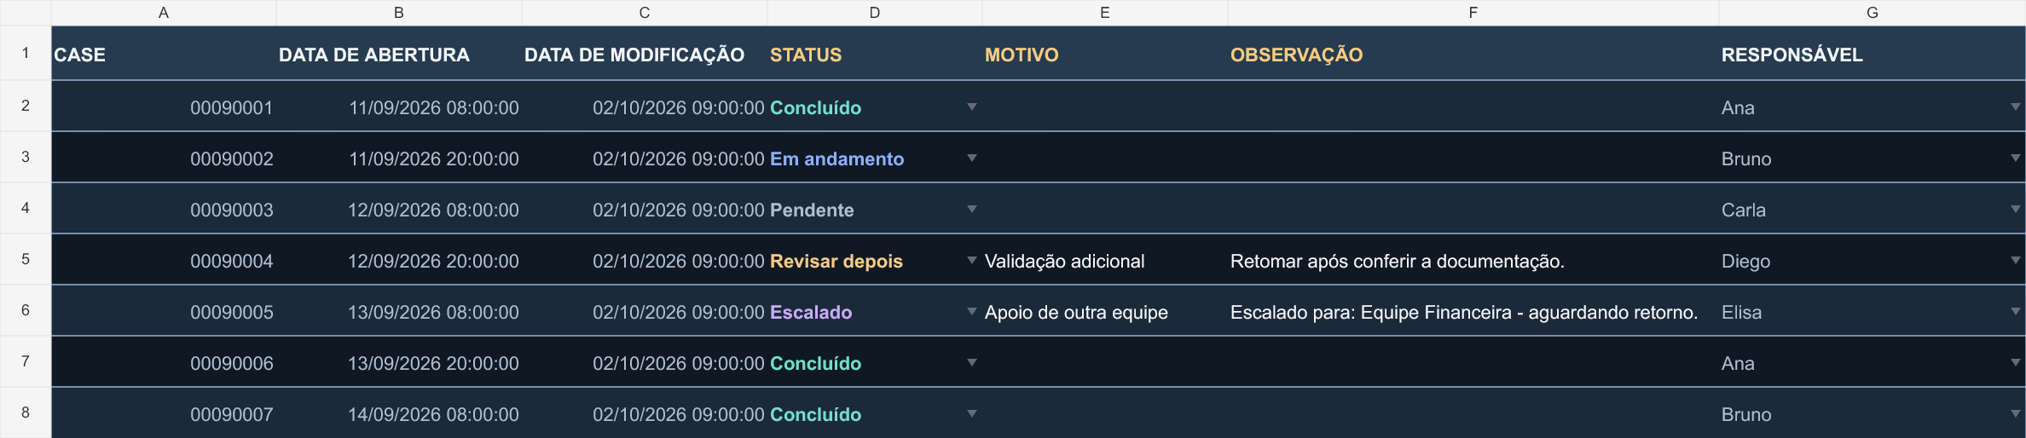
Uso diário na aba Tracking
Filtrar pelo responsável e atualizar STATUS, MOTIVO e OBSERVAÇÃO.
A ordem de abertura orienta a fila de trabalho.
O filtro organiza a visualização, sem restringir o acesso por pessoa.
Dados fictícios para demonstração
05
Notes:
Baseado na implementação da versão 3.1: distribuir_cases.py, dashboard_gestor.py, painel_gestor.py, sla_cases.py e recursos/RelatorioGestor.bas. A captura usa cases e nomes fictícios. Na planilha, o analista filtra RESPONSÁVEL pelo próprio nome e atualiza STATUS, MOTIVO e OBSERVAÇÃO. Filtrar não restringe acesso. Esta versão não possui botões de concluir ou escalar por linha: a ação é a escolha do status.

Slide 6
Status do atendimento
Pendente
Ainda não iniciado.
Em andamento
Case em tratamento.
Concluído
Tratamento finalizado.
Revisar depois
Retomar mais tarde com o mesmo responsável.
Escalado
Registrar destino e contexto em OBSERVAÇÃO.
Revisões e escalonamentos continuam contando como abertos.
06
Notes:
Baseado na implementação da versão 3.1: distribuir_cases.py, dashboard_gestor.py, painel_gestor.py, sla_cases.py e recursos/RelatorioGestor.bas. Revisar depois mantém o responsável. Escalado exige informar destino e contexto em OBSERVAÇÃO. O status registra a situação na Tracking. A versão atual não envia mensagens nem executa ações em sistemas externos.

Slide 7
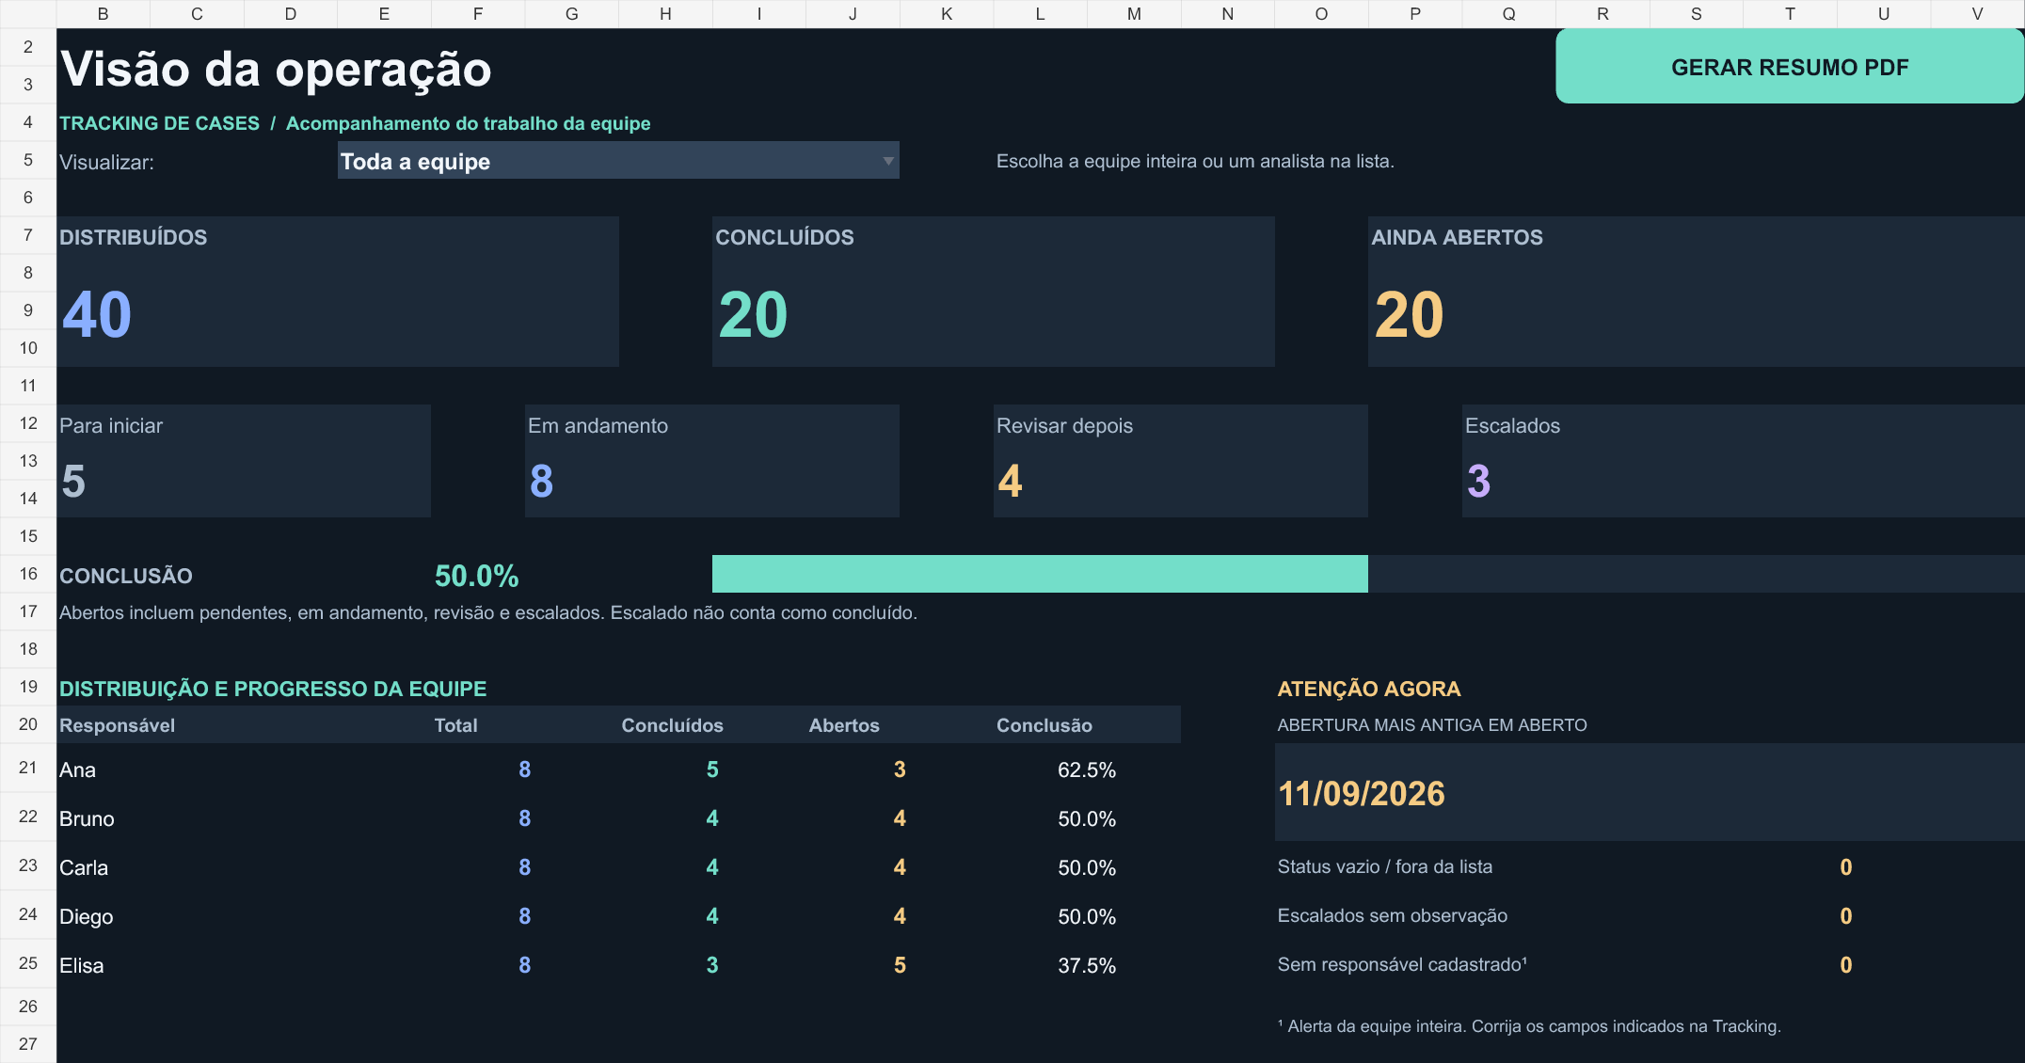
Visão do gestor
Equipe ou responsável
Indicadores por fórmula
Progresso por pessoa
Abertura mais antiga
Alertas de preenchimento
Demonstração fictícia de uma etapa do dia
07
Notes:
Baseado na implementação da versão 3.1: distribuir_cases.py, dashboard_gestor.py, painel_gestor.py, sla_cases.py e recursos/RelatorioGestor.bas. Demonstração fictícia com 40 cases. Os 20 abertos incluem 5 pendentes, 8 em andamento, 4 para revisão e 3 escalados. O filtro muda os indicadores; a tabela por responsável continua mostrando a equipe inteira. O alerta de responsável não cadastrado sempre é global. O gráfico acompanha o preenchimento manual.

Slide 8
SLA de quatro dias úteis
Abertura: sexta-feira, 25/09/2026
A contagem começa no próximo dia útil.
Dia 1 | Dia 2 | Dia 3 | Dia 4
Seg 28/09 | Ter 29/09 | Qua 30/09 | Qui 01/10
Prazo: até o fim de quinta-feira, 01/10/2026.
Exemplo sem feriados. Cadastre os feriados da operação na aba SLA.
08
Notes:
Baseado na implementação da versão 3.1: distribuir_cases.py, dashboard_gestor.py, painel_gestor.py, sla_cases.py e recursos/RelatorioGestor.bas. O dia de abertura não conta. O prazo termina às 23h59min59s do quarto dia útil seguinte. Sábados, domingos e feriados cadastrados na aba SLA ficam fora. O exemplo considera abertura em sexta-feira, 25/09/2026, sem feriados.

Slide 9
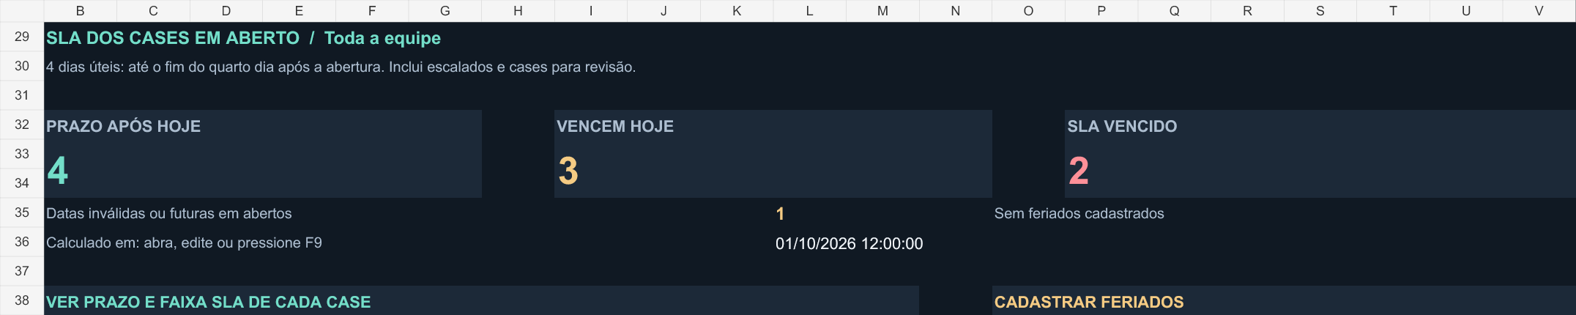
SLA na visão do gestor
Identifique o que vence hoje e o que já está atrasado.
No painel: filtre a equipe ou um responsável.
Na aba SLA: confira o prazo de cada case e cadastre feriados.
Atualize com F9 e confira a hora do cálculo. Imagem com dados fictícios.
09
Notes:
Baseado na implementação da versão 3.1: distribuir_cases.py, dashboard_gestor.py, painel_gestor.py, sla_cases.py e recursos/RelatorioGestor.bas. A imagem simula dez cases abertos: quatro com prazo futuro, três que vencem hoje, dois vencidos e uma data futura a verificar. Os indicadores acompanham o filtro do gestor. A aba SLA tem filtros próprios e detalha prazo e faixa de cada case. Cadastre feriados em K10:K109. O cálculo atualiza ao abrir, editar ou pressionar F9, não continuamente com o arquivo parado. Escalados e revisões permanecem abertos; concluídos saem da contagem. Não há avaliação histórica sem data de conclusão.

Slide 10
Resumo em PDF
No Excel desktop
Opção | Filtro | SLA
Botão do Excel | Sim | Sim
Gerar_PDF.bat | Não | Não
1 Escolher a equipe ou um responsável
2 Clicar em GERAR RESUMO PDF
3 Consultar o arquivo gerado
O gerador alternativo resume os registros salvos de toda a equipe.
Saída em Relatorios_PDF. O botão requer Excel instalado e macros permitidas.
10
Notes:
Baseado na implementação da versão 3.1: distribuir_cases.py, dashboard_gestor.py, painel_gestor.py, sla_cases.py e recursos/RelatorioGestor.bas. O botão do Excel usa a visão atual com o filtro, inclusive edições ainda não salvas, e inclui SLA em outra página. Gerar_PDF.bat usa todos os dados salvos e não inclui SLA nem filtro. Fonte Microsoft: https://support.microsoft.com/en-us/excel/work-with-vba-macros-in-excel-for-the-web

Slide 11
Acompanhamento compartilhado
Um único arquivo para a equipe
A tracking fica em uma biblioteca autorizada
do SharePoint Online ou OneDrive.
As atualizações dependem da sincronização e do cálculo.
Permissões de edição e coautoria precisam estar disponíveis.
Cópias e anexos separados não se atualizam entre si.
11
Notes:
Baseado na implementação da versão 3.1: distribuir_cases.py, dashboard_gestor.py, painel_gestor.py, sla_cases.py e recursos/RelatorioGestor.bas. A geração é local. Uma pessoa coloca o arquivo em SharePoint Online ou OneDrive autorizado. Coautoria depende de permissões e versões compatíveis. Todos devem acessar o mesmo arquivo. O navegador edita a planilha, mas não executa VBA; o gestor abre no aplicativo instalado para gerar PDF. Fontes Microsoft: https://support.microsoft.com/en-us/excel/get-started/collaborate-on-excel-workbooks-at-the-same-time-with-co-authoring e https://support.microsoft.com/en-us/excel/work-with-vba-macros-in-excel-for-the-web

Slide 12
Atualização de uma tracking existente
1
Abrir Atualizar_Painel.bat
Informar a tracking .xlsx ou .xlsm já preenchida.
2
Criar a nova cópia
O painel inclui SLA na pasta Painel_SLA_<execucao>.
3
Conferir e adotar
Comparar os atendimentos e feriados antes de usar a cópia.
Preserva status, responsáveis, motivos, observações, Resumo e feriados.
12
Notes:
Baseado na implementação da versão 3.1: distribuir_cases.py, dashboard_gestor.py, painel_gestor.py, sla_cases.py e recursos/RelatorioGestor.bas. atualizar_painel.py aceita .xlsx e .xlsm compatíveis. Exige Tracking, Resumo, sete cabeçalhos e equipe registrada. Cria outra cópia .xlsm com painel e SLA, preservando valores, status, responsáveis, motivos, observações, Resumo e feriados. A rotina não redistribui nem altera a entrada.

Slide 13
Requisitos e limites da versão 3.1
Para usar
Limites atuais
Windows e Python 3.10+
Pasta completa do programa
Excel 2019 ou Microsoft 365
Excel desktop para o botão PDF
Filtro sem restrição de acesso
Acompanhamento manual
Recálculo ao abrir, editar ou F9
SLA apenas dos cases em aberto
Sem data de conclusão, não há avaliação histórica do SLA dos finalizados.
13
Notes:
Baseado na implementação da versão 3.1: distribuir_cases.py, dashboard_gestor.py, painel_gestor.py, sla_cases.py e recursos/RelatorioGestor.bas. Windows e Python 3.10+. Excel 2019 ou Microsoft 365 para o painel. O PDF pelo botão exige Excel desktop e macros permitidas. Sem autenticação, acesso por linha, sincronização externa, agendamento ou medição automática de tempo. O SLA histórico dos concluídos exige data de conclusão confiável.

